Slide 1
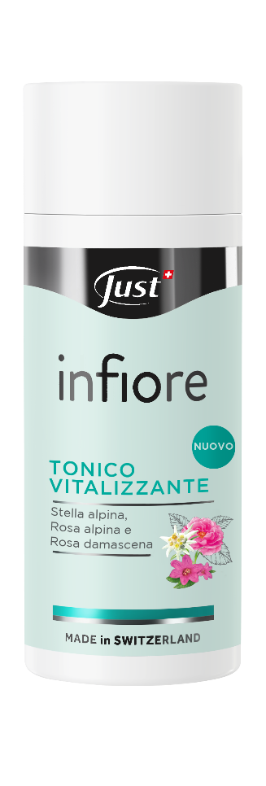
NUOVO
TONICO
VITALIZZANTE
Notes:
Il tonico è uno di quei prodotti che, nella routine di benessere del viso, ha un ruolo fondamentale.

Slide 2



Concetti chiave
IL TONICO: FONDAMENTALE COMPLEMENTO
DELLA DETERSIONE E ALLEATO ANTI-FATICA
PER UNA PELLE FRESCA E VITALE
NUOVA FORMULA ANCORA PIÙ :
•Delicata e riequilibrante (con rosa damascena e stella alpina, arricchito in rosa alpina, rosa canina e succo di aloe)
•Efficace nell’effetto vitalizzante “anti-fatica”
(con complesso vegetale rinfrescante)
ADATTO A TUTTI I TIPI DI PELLE

Slide 3
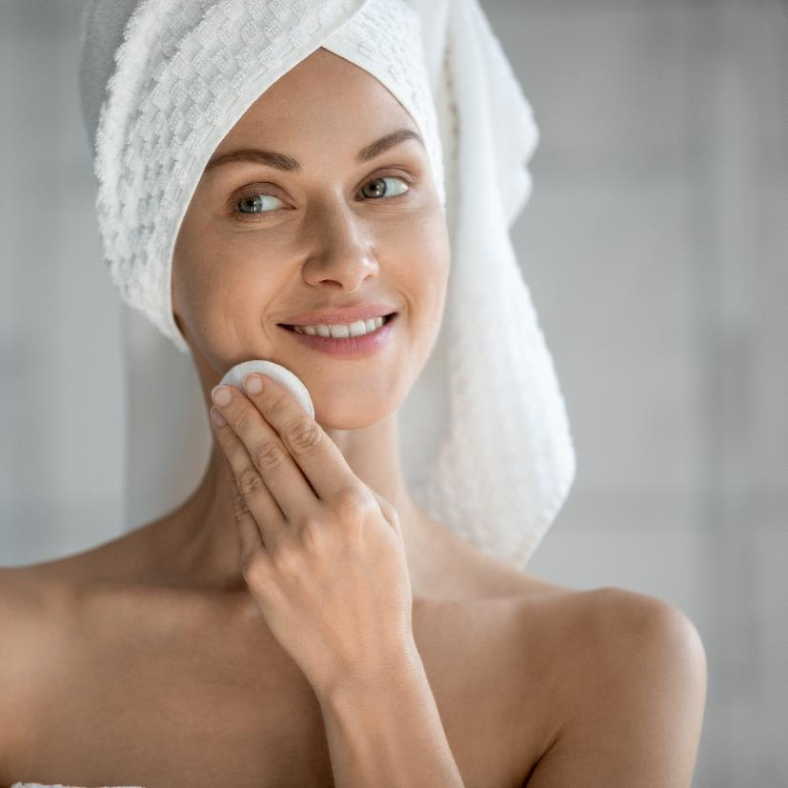


Modo d’uso
Dopo la detersione, mattino e sera,
con un dischetto di cotone
si passa sul viso
con una leggera pressione.
In qualsiasi momento del giorno, per un tocco di freschezza e vitalità,
applicandolo su un dischetto o picchiettando direttamente con le dita.
Notes:
Dopo la detersione del mattino e della sera, si versa un po’ di prodotto su un dischetto di cotone, poi si passa sul viso con una leggera pressione.
Si può usare anche in qualsiasi momento del giorno in cui si desidera un tocco di freschezza e vitalità, applicandolo su un dischetto o picchiettando direttamente con le dita (per esempio anche sul contorno occhi per l’effetto antifatica).
Nota: per la presenza della delicata acqua di rosa damascena, si consiglia di conservare lontano da luce e calore.

Slide 4

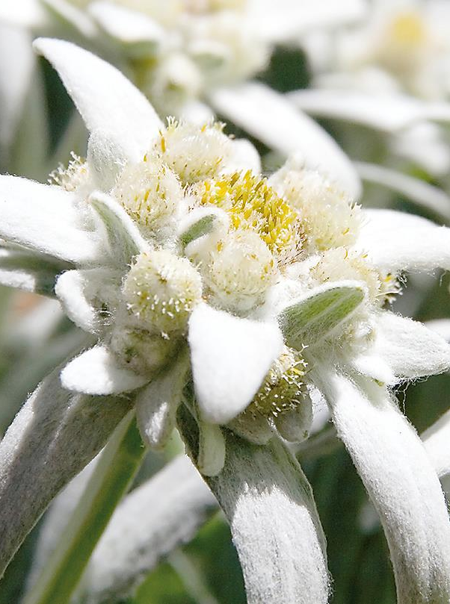
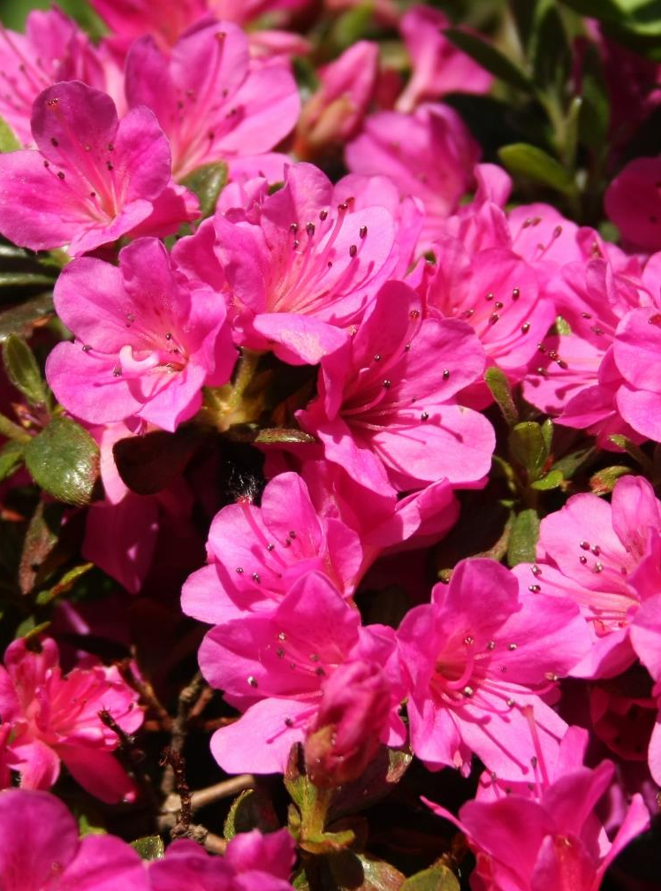
Ingredienti protettivi
e lenitivi
ESTRATTO DI STELLA ALPINA
ACQUA DI ROSA ALPINA

Slide 5
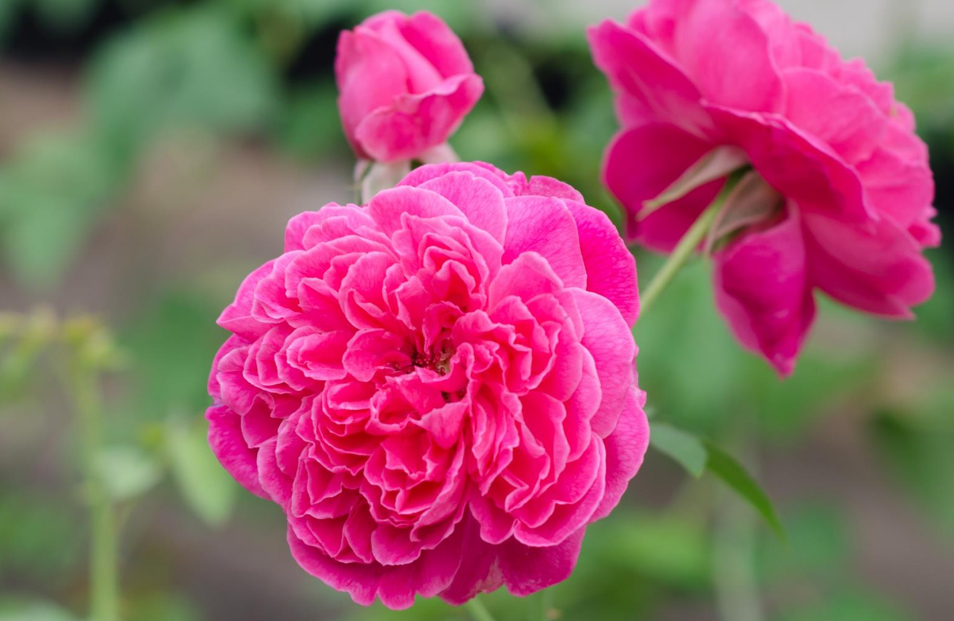

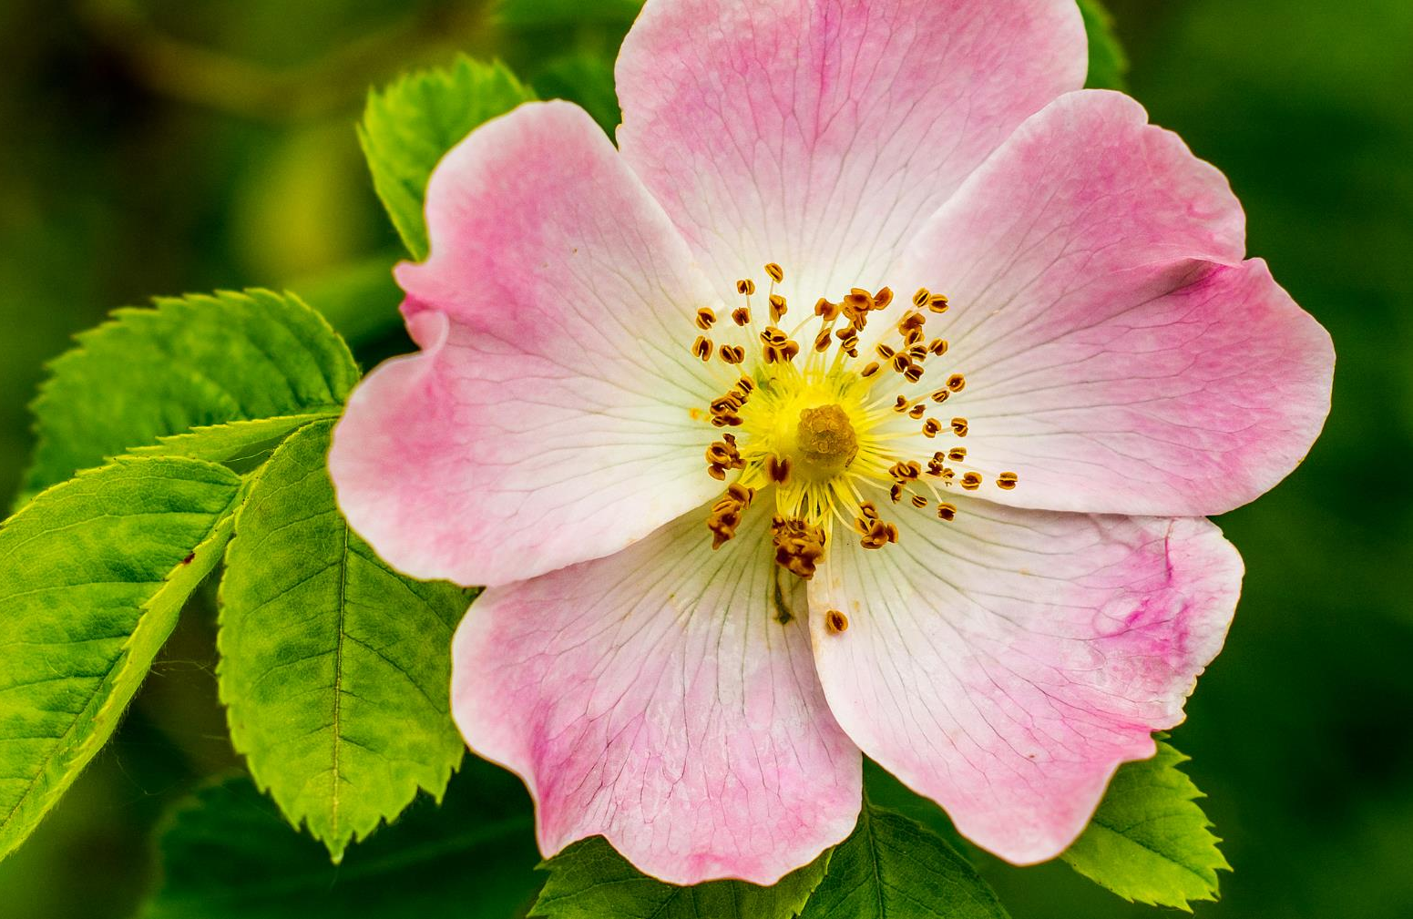

Ingredienti protettivi, riequilibranti
e lenitivi
Inserire estratto di succo di aloe al posto di rosa centifolia, ma dopo canina
ACQUA ESSENZIALE DI
ROSA DAMASCENA
ESTRATTO DI ROSA CENTIFOLIA
PANTENOLO
provitamina
ESTRATTO DI ROSA CANINA

Slide 6
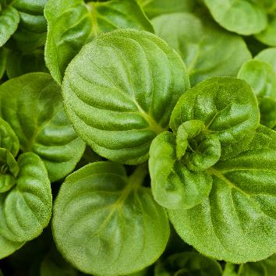
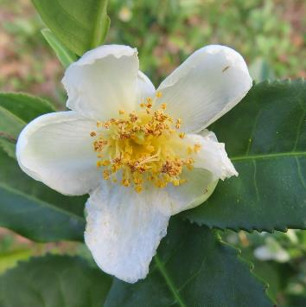
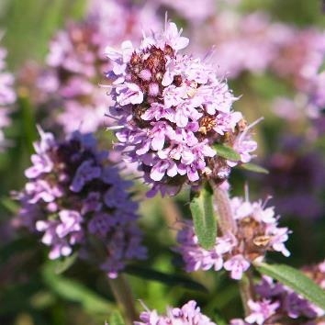
Ingredienti rinfrescanti e rivitalizzanti
Menta
COMPLESSO
Timo
Tè
verde
Notes:
Questo speciale complesso è costituito da una particolare combinazione di estratti vegetali, ovvero menta glaciale, timo e tè verde, che si caratterizza per agire sulla pelle con effetto:

